Slide 1
HTML 第１回
2023/04

Slide 2
HTMLとは？？
HTMLとは、簡単に説明すると、インターネットで閲覧しているWebサイトに表示される画面をつくっている言語です。
＜＞タグというものを使ってプログラムを行っていきます！
ではまず、準備をしましょう。

Slide 3
エディタの準備
入力ミスを少なくするために、今回はエディタを使用します。
エディタ名：Atom
ダウンロードサイト：https://atom.softonic.jp/download
上記URLにアクセスしましょう。
複数アクセスするとダウンロード遅くなってしまうので、PCに慣れている方は、
Webの検索に【Atom ダウンロード】と入れ、別サイトからダウンロードしてOK！！！

Slide 4
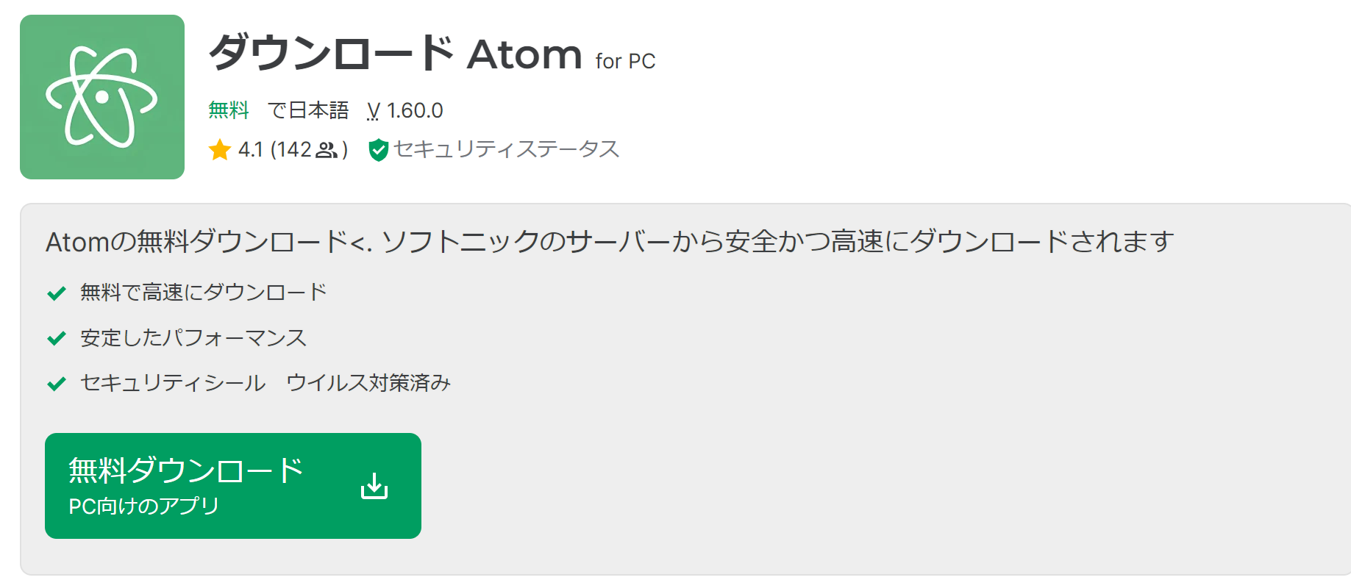
エディタの準備
ダウンロードサイトにアクセスしたら
ここをクリックしましょう。

Slide 5
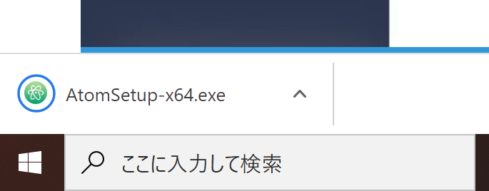
エディタの準備
画面の左下が
このような名称になったら
ダウンロード完了です。
ダウンロードが完了すると

Slide 6

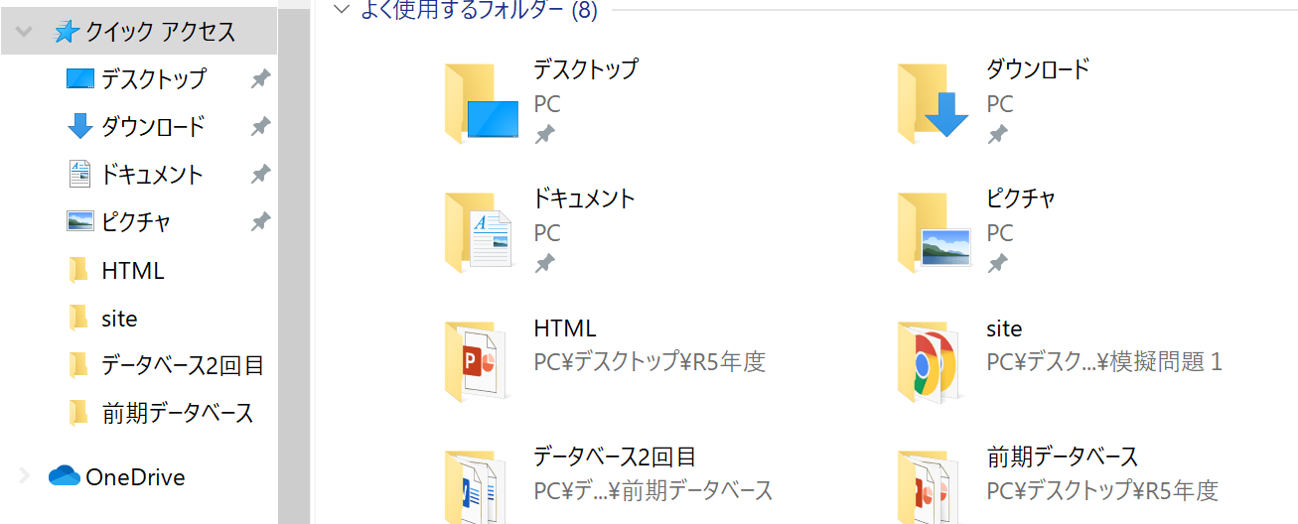
エディタの準備
どちらからアクセスしても
大丈夫！
ダウンロードフォルダに移動しましょう。
①フォルダを起動
②ダウンロードフォルダをアクセスしましょう。

Slide 7

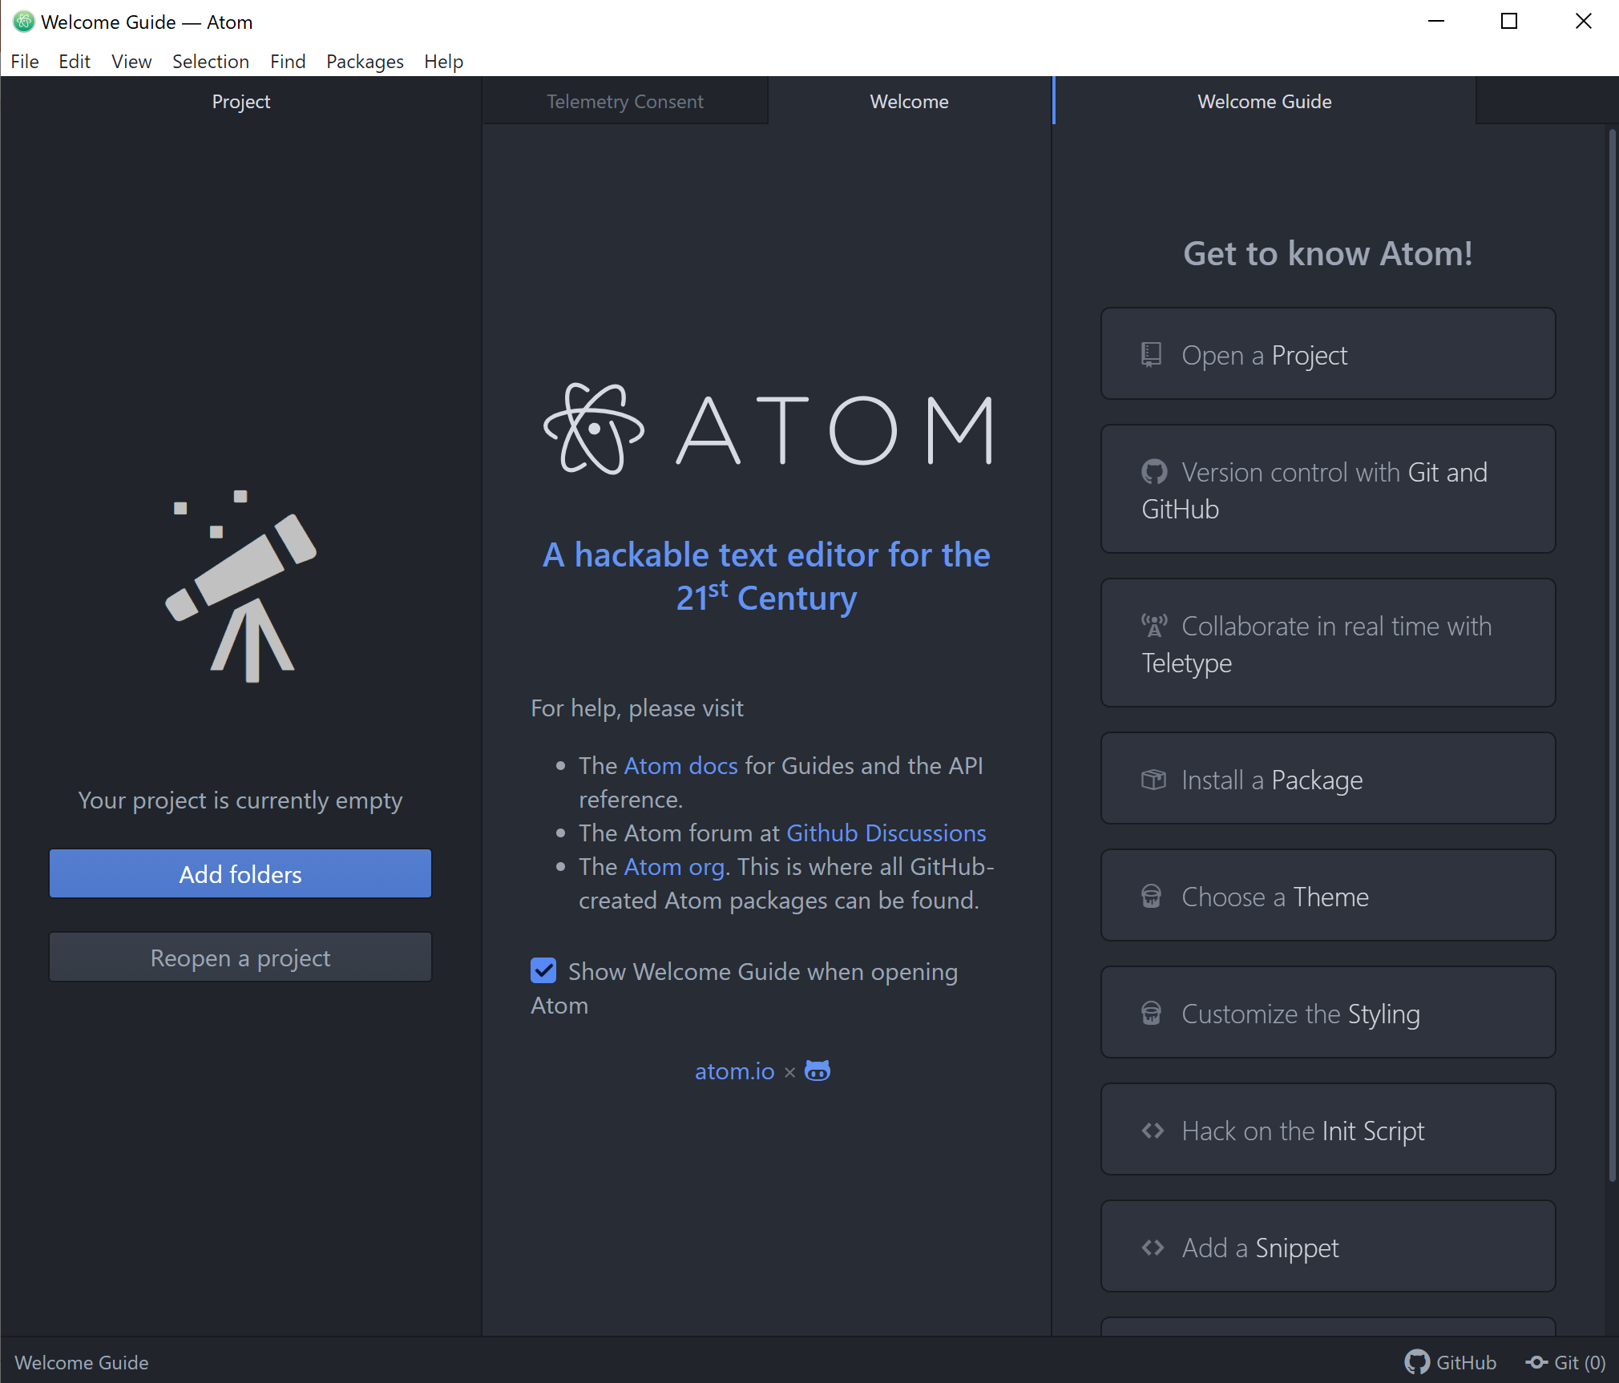
エディタの準備
ダウンロードフォルダに移動しましょう。
③ダウンロードフォルダにダウンロードしたファイルを確認しよう
④ダブルクリックで実行しましょう。
⑤終了
この画面が出てきたら
インストール成功！

Slide 8
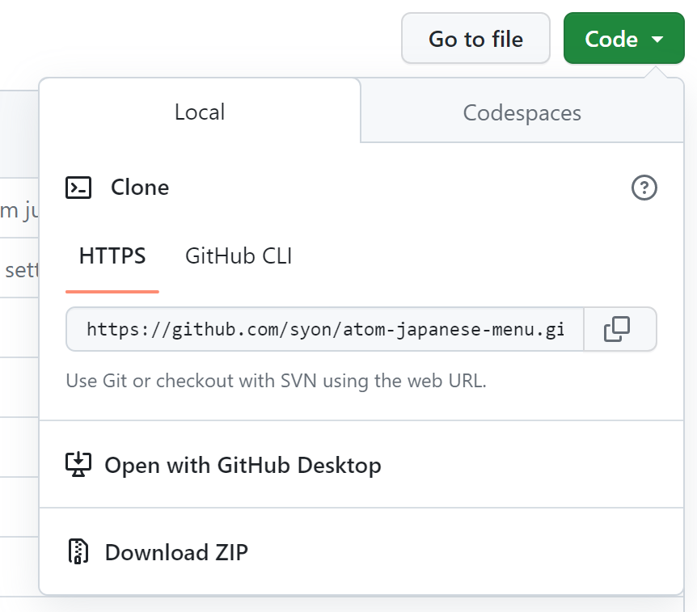
エディタの準備
日本語化設定を行いましょう
①日本語化用のファイルのダウンロードサイトにアクセス
https://github.com/syon/atom-japanese-menu
②ダウンロードします
【code】をクリック
【Download ZIP】をクリック

Slide 9
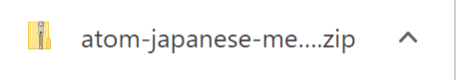
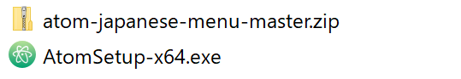
エディタの準備
日本語化設定を行いましょう
③完了すると
④さっきと同じ手順でダウンロードフォルダに移動
画面の左下が
このような名称になったら
ダウンロード完了です。
このファイルが確認できたら
ダウンロード成功です。

Slide 10
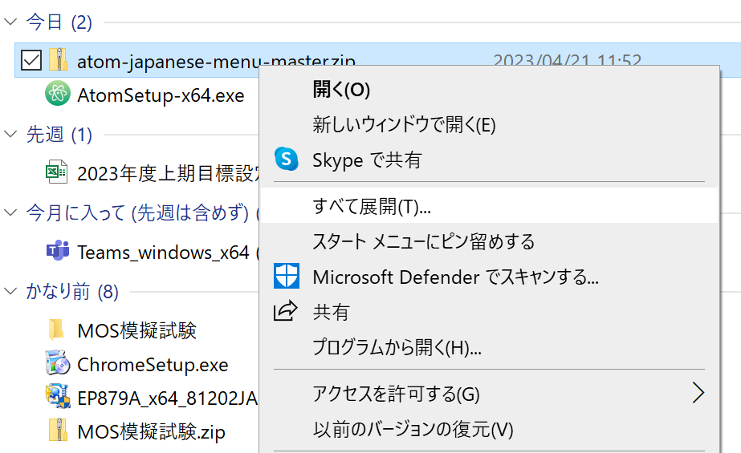
エディタの準備
日本語化設定を行いましょう
⑤ファイルの解凍を行いましょう
次の手順で、ファイルの解凍を行いましょう
１．ダウンロードしたファイルをクリック（左クリック）
２．右クリック
３．すべて展開を選択

Slide 11
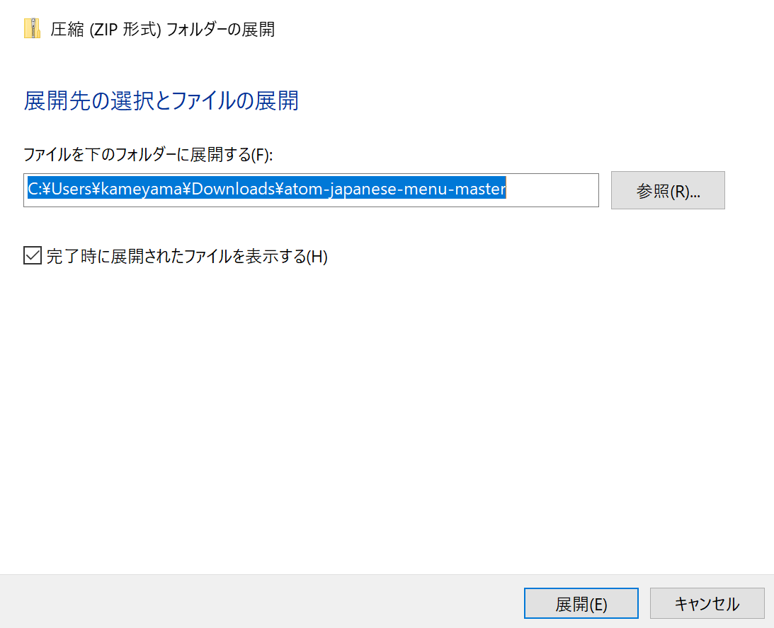
エディタの準備
日本語化設定を行いましょう
何も変更せずに
【展開】ボタンを押しましょう。

Slide 12
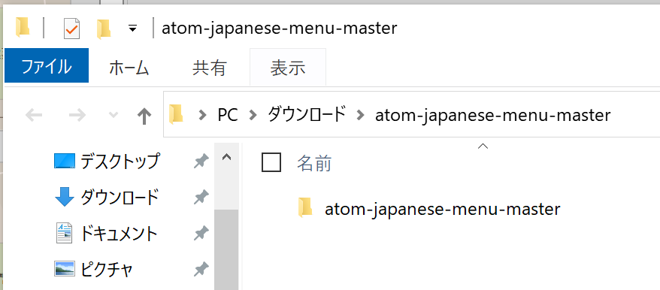
エディタの準備
日本語化設定を行いましょう
このフォルダが表示されれば
解凍成功！

Slide 13
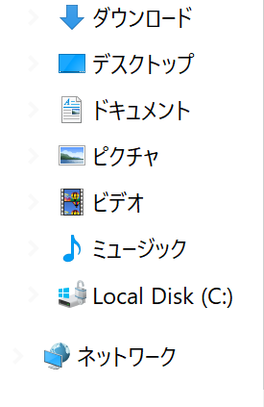
エディタの準備
日本語化設定を行いましょう
⑥フォルダの移動（難易度高めかも）
１．フォルダクリック
２．Cドライブを選択

Slide 14
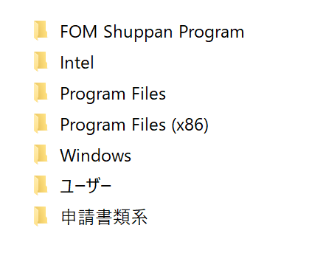
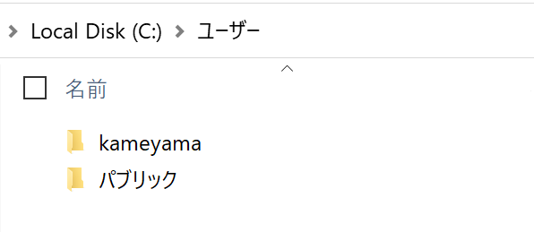
エディタの準備
日本語化設定を行いましょう
⑥フォルダの移動（難易度高めかも）
３．ユーザ名のフォルダを選択
４．PCのユーザ名のフォルダを選択
（※ここは個人で違います）

Slide 15

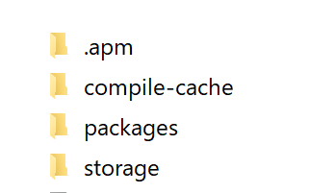
エディタの準備
日本語化設定を行いましょう
⑥フォルダの移動（難易度高めかも）
５．.atomフォルダをクリック
６．Packagesフォルダをクリック

Slide 16
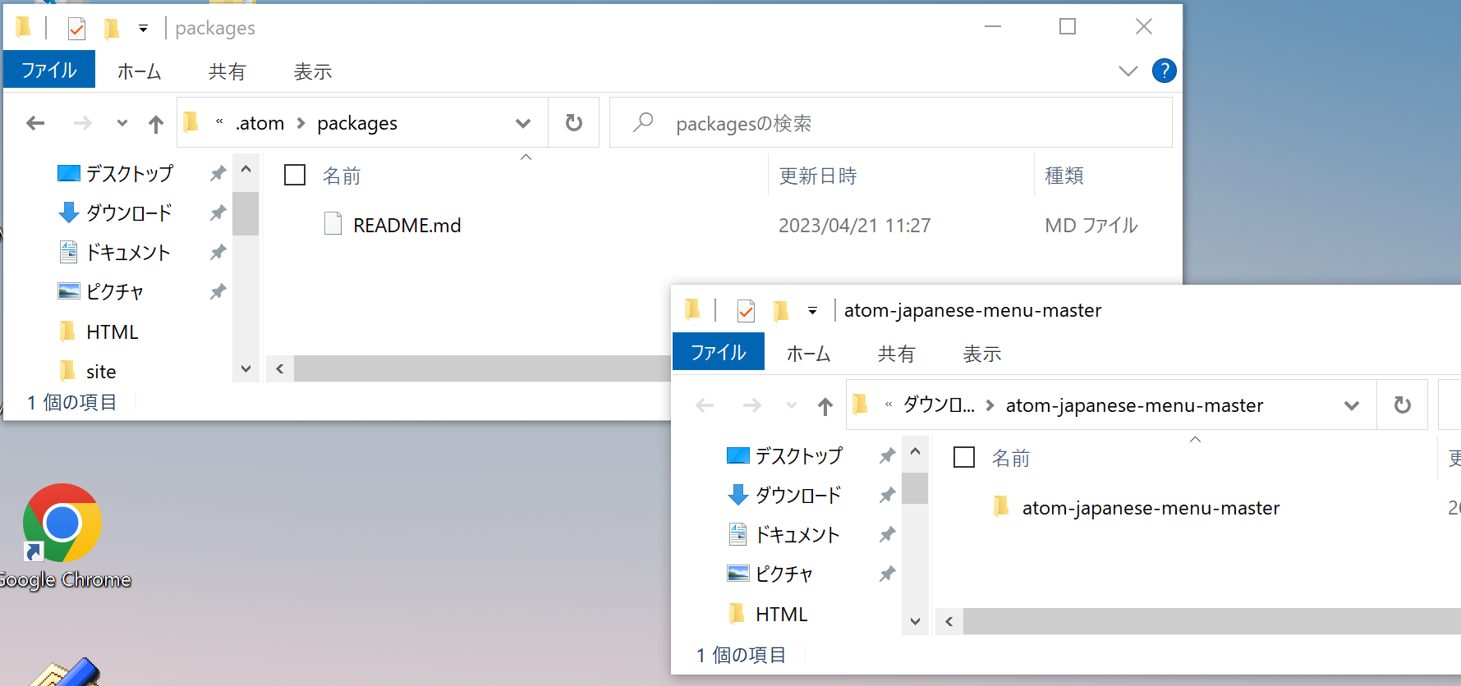
エディタの準備
日本語化設定を行いましょう
⑦解凍したフォルダを今移動したフォルダに移動（難易度高めかも）
【atom-japanese-menu-master】フォルダを
ドラッグ＆ドロップで
【packages】フォルダに移動

Slide 17
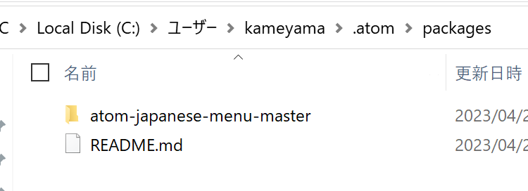
エディタの準備
日本語化設定を行いましょう
⑧Atomを起動し直そう！
【packages】フォルダに
【atom-japanese-menu-master】フォルダ
が入っていたら移動の成功！

